Slide 1
面向对象
Object Oriented
——以游戏《黑暗之魂3》为例
汇报人：AID1908 高国荣

Slide 2

目 录
CONTENS
游戏入门
三大特征
六大设计原则
总结

Slide 3

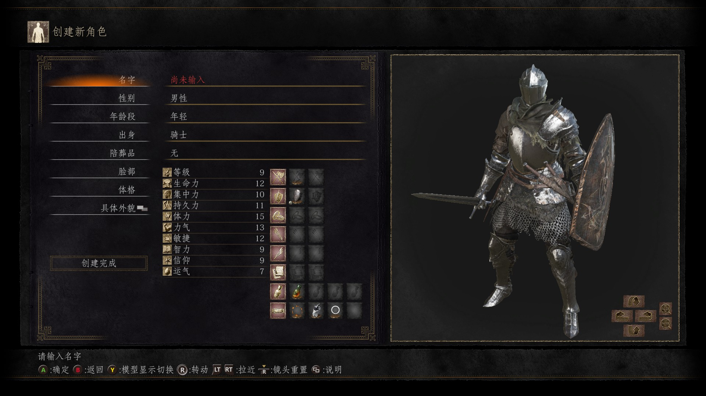
01
游戏入门
——游戏中的类与对象
创建角色类
决定游戏难度 QAQ

Slide 4
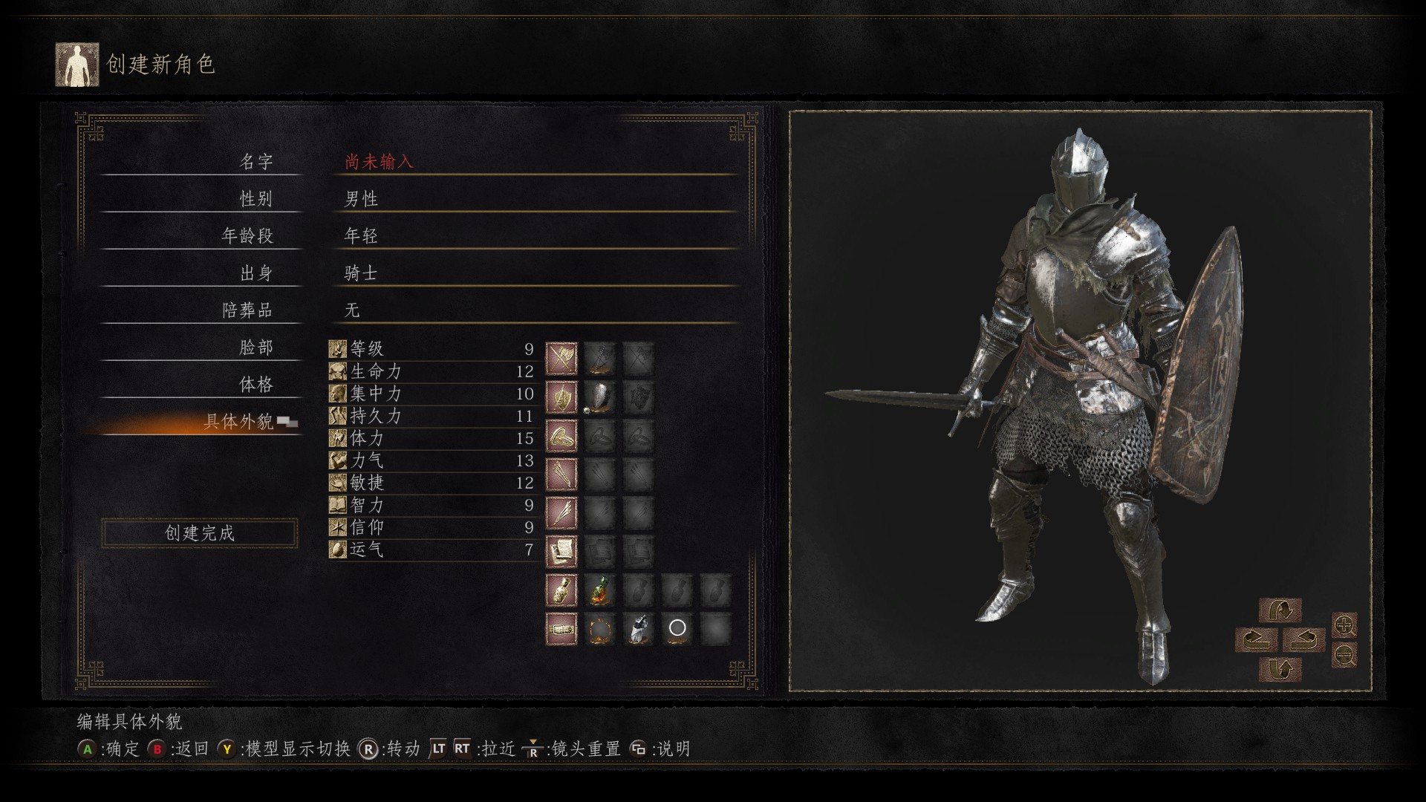
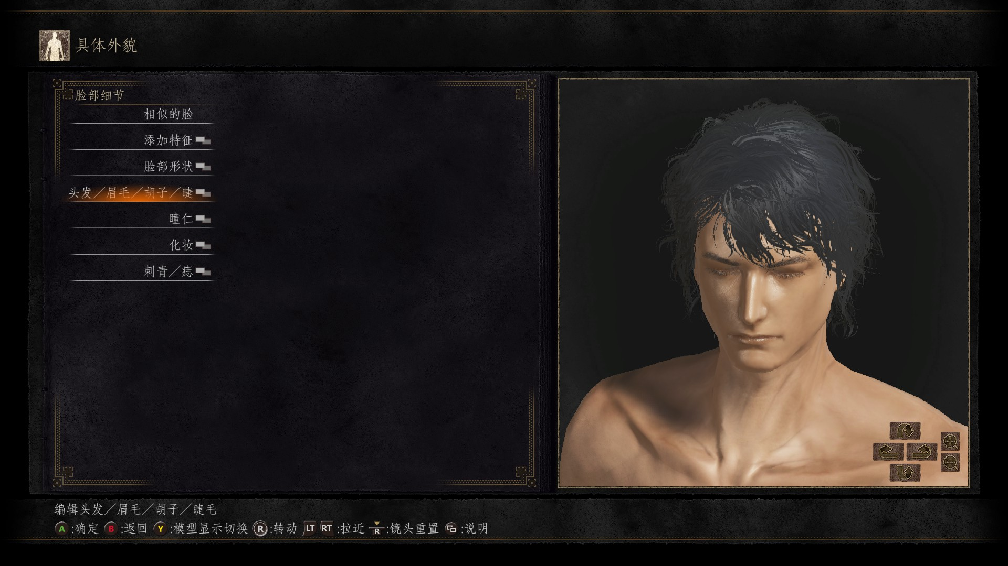
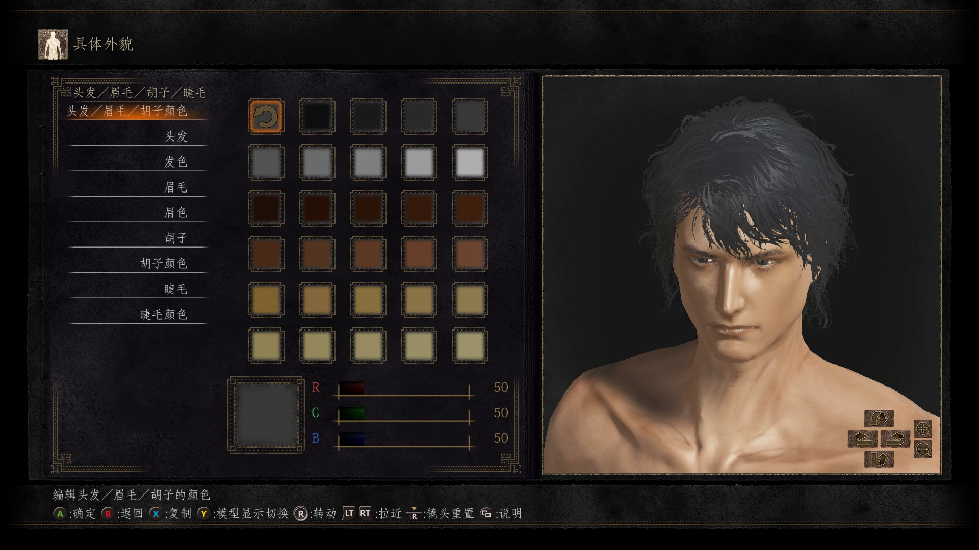
01
游戏入门
——游戏中的类与对象
创建角色类
初识类和对象
在python中，用变量表示特征，用函数表示技能，因而具有相同特征和技能的一类事物就是‘类’，对象是则是这一类事物中具体的一个。

Slide 5
01
封装
02
02
继承
三大特征
03
多态

Slide 6
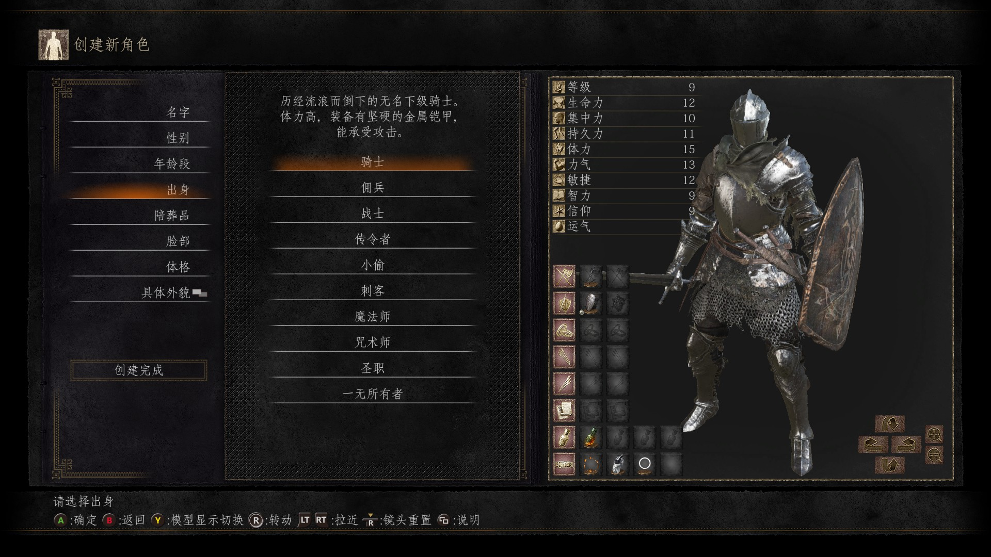
【封装】
隐藏对象的属性和实现细节，仅对外提供公共访问方式。
一个存档只能添加一个角色
无法随意修改属性，而是依靠等级系统来升级以增强角色的能力
【封装原则】
1. 将不需要对外提供的内容都隐藏起来；
2. 把属性都隐藏，提供公共方法对其访问。
体现

Slide 7
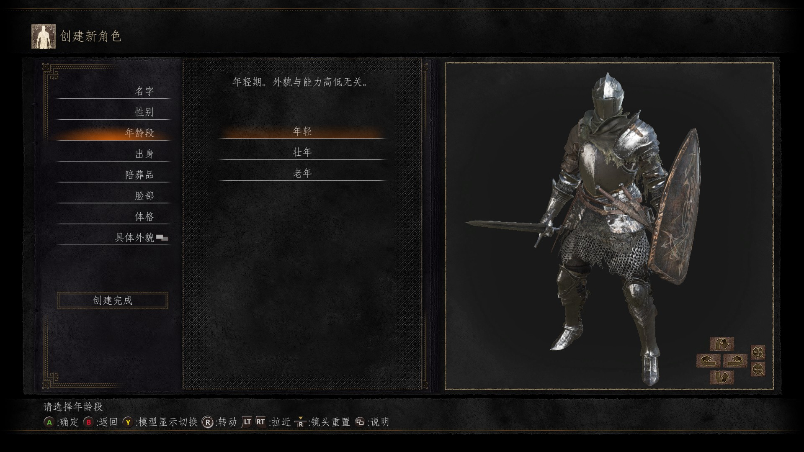
【继承】
继承是一种创建新类的方式，在python中，新建的类可以继承一个或多个父类，父类又可称为基类或超类，新建的类称为派生类或子类
角色的能力值只取决于出身属性
其它属性的修改不会改变角色的能力值
（年轻骑士和老年骑士能力相同，都继承了骑士的属性）
作用
隔离客户端代码与功能的实现方式。不是为了代码的复用
适用性
多个类在概念上是一致的，且需要进行统一的处理。
体现

Slide 8
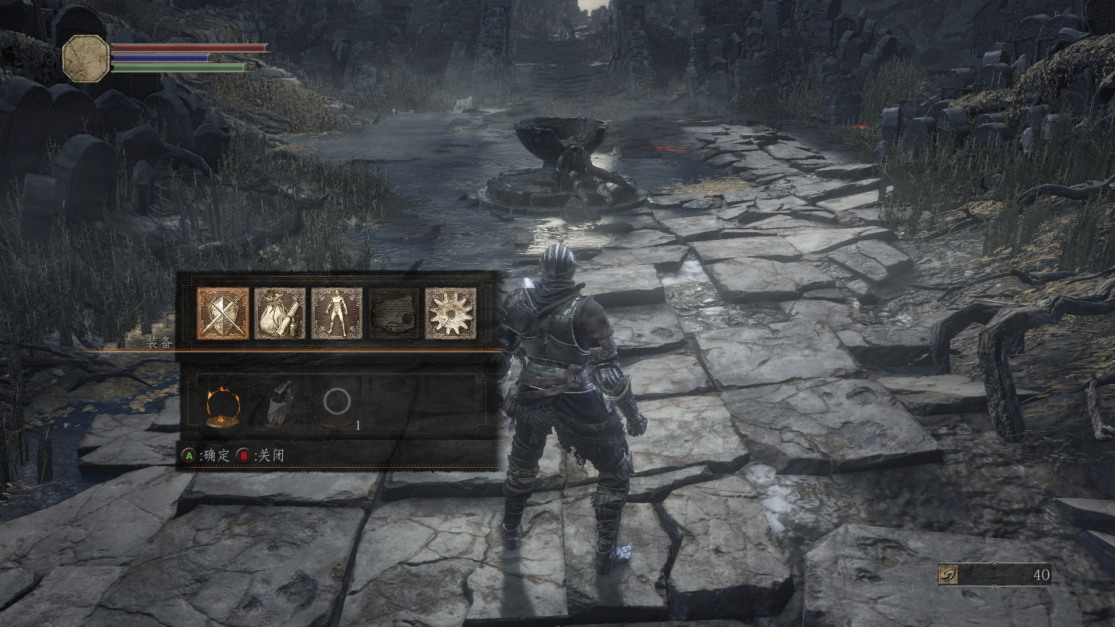
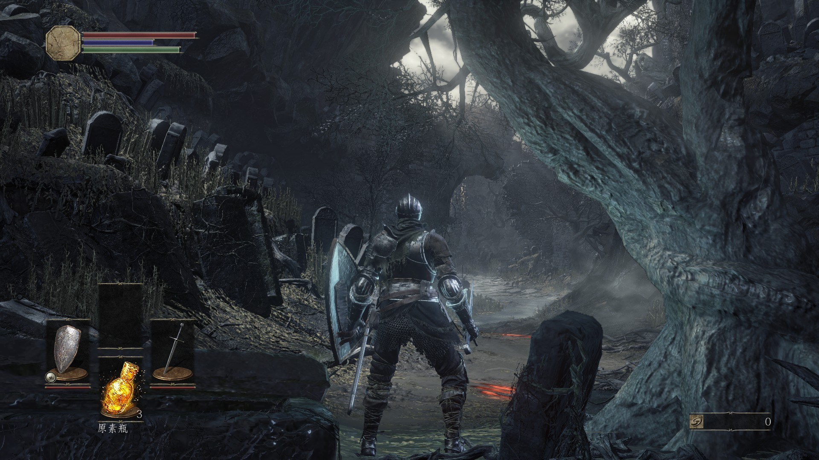
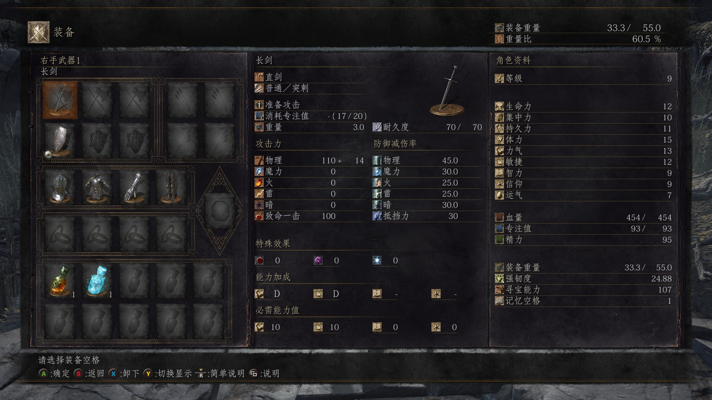
封装
需单独记忆

Slide 9
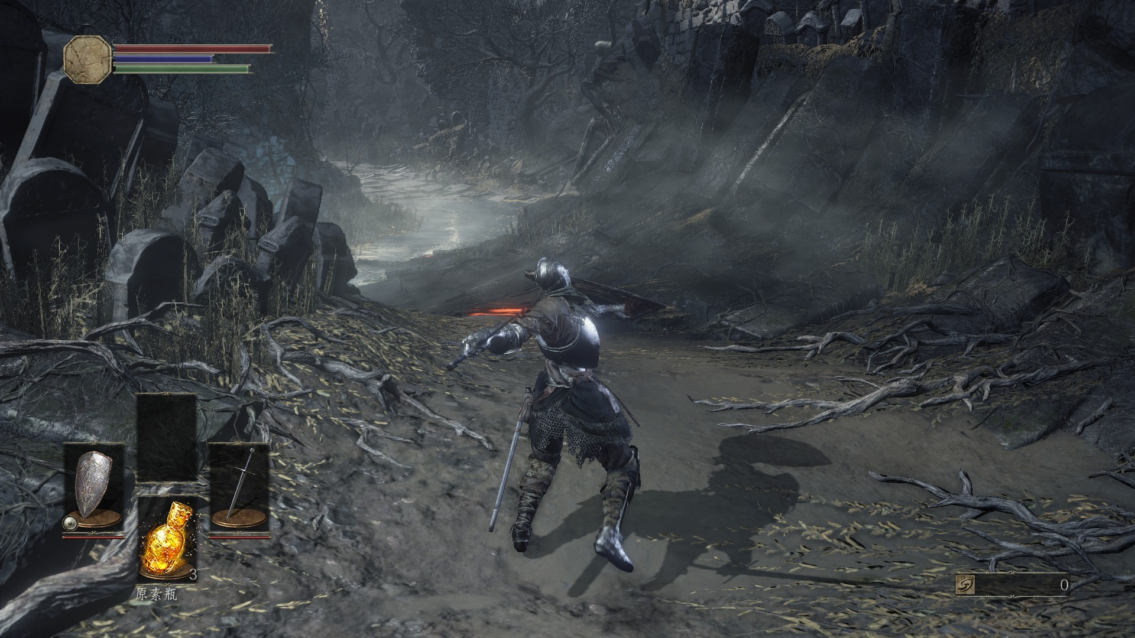
行为：轻攻击
武器类：长剑
武器类：法杖
法术类
普通轻攻击
调用：法术类（灵魂箭）
左手武器类
右手武器类
射出灵魂箭
道具类
行为：重攻击
【多态】
多态指的是一类事物有多种形态
武器类：长剑
武器类：法杖
体现
定义
父类的同一种动作或者行为，在不同的子类上有不同的实现。（调父类执行子类）
作用
1.继承将相关概念的共性进行抽象，多态在共性的基础上，体现类型的个性化（一个行为有不同的实现）。
2.增强程序扩展性，体现开闭原则。
重写
子类实现了父类中相同的方法（方法名、参数），在调用该方法时，实际调用的是子类的方法。
普通重攻击

Slide 10
1.开-闭原则
2.类的单一职责
3.依赖倒置
4.组合复用原则
5.里氏替换
6.迪米特法则
06
六大设计原则

Slide 11
1.开-闭原则 增加新功能，不改变原有代码。
装备弓箭 装备箭矢
对修改关闭，对扩展开放，即功能的拓展不应修改原有的代码，而是单独重新创建一个类，以保证代码的功能稳定性，正因如此，需要保证抽象层足够稳定，避免导致因功能需求的变更而导致抽象层的修改，进而造成大面积的影响。在引用对象时应引用抽象类而不是具体实现的类，避免因引入新的功能而导致关联的类不得不修改。

Slide 12
2.类的单一职责 一个类有且只有一个改变它的原因。
切换装备
每个类只负责一个功能，避免导致某个功能修改的原因导致需要修改的类的原因导致拥有多个功能的类其他功能发生故障，进而导致整个程序出现错误，因此，我们应尽可能遵循类的功能单一，即单一原则，以保证修改该功能不会因此而影响其他功能的正常运转

Slide 13
3.依赖倒置 客户端代码(调用的类)尽量依赖(使用)抽象的组件。
施放法术
从对象的调用角度：
从人的角度看，应直接调用具体的实现子类，但此做法会导致调用切换对象时的不灵活。
从代码的角度看，应尽量调用抽象类而不是子类，子类依赖于抽象类，而抽象类是稳定的，子类则是随时可能变化的。

Slide 14
4.组合复用原则 使用关联关系， 代替继承关系
用组合的方式建立了类与组合的类之间的关系，它是一种‘有’的关系,比如手机充电器有插头，手机充电器有安卓数据线，手机充电器有iPhone数据线，手机充电器有Type-c数据线，手机充电器有.......
5.里氏替换 父类出现的地方可以被子类替换，在替换后依然保持原功能。
基类应与子类功能保持一致，即子类应在基类的方法上进行扩展延伸，而不是颠覆。因此，在基类出现的地方，其子类应能够在其位置上正常运转。
6.迪米特法则 类与类之间尽量少相互影响(低耦合)
即尽可能降低类与类之间的耦合度，只有耦合度低的代码才能提高代码的复用性，否则容易造成牵一发而动全身，进而导致影响其他代码的正常运转。因此要尽可能的提高类的封装性，避免与其他类不必要的联系，降低其耦合度

Slide 15
面向对象设计的心得
04
总结

Slide 16
总结：
面向对象：考虑问题要从对象的角度出发．（谁？干嘛？）
其主要思想为：识别对象/分配职责/建立交互/封装变化（类）/隔离变化（继承）/执行变化（多态）
特征：
封装：
１）数据：将多个基本类型，合成一个自定义类型．
优势：符合人类思考方式．
比如:学生，向量
２）行为：对外提供简单的必要的功能，隐藏实现的细节．
优势：模块化发开饭，简化编程
比如：学生逻辑控制器 共界面调用
３）设计：
分而治之：分解需求，让多个类协同完成
封装变化：每个变化点单独做成一个类
高内聚：类的内部处理一个变化点．
低耦合：类与类的关系尽量做到互不影响
继承：重用现有类概念（子类的共性）与功能，并在次基础上进行扩展．
作用：隔离客户端代码与实现方式（隔离用与做）（不要作为代码的复用）
比如：交通工具隔离了人与飞机和火车的变化．
图形隔离了图形管理器与圆形和矩形的变化．
多态：调用父一个方法执行子类的方法．不同的实现方式不一样，所以表现的形态就不一样．
作用：通过重写执行不同变化点．
比如：人调用交通工具的运输方法，执行的是飞机或火车的运输方法．
图形管理器调用图形的计算面积的方法，执行的是圆形或者矩形的计算面积的方法．

Slide 17
THANKS

